Slide 1


ФОРУМ
КЛАССНЫХ РУКОВОДИТЕЛЕЙ
Notes:
[Sources]
- Пользовательский фон: Заставка_01_Траектория_класса_3840x2160.png
- Пользовательский логотип: logo-final-white.png

Slide 2
"Классный р"Классный руководитель как наставник обучающихся"
Бусыгина Вероника Юрьевна
МАОУ «Гимназия №1» Г.о. Балашиха
Учитель английского языка, классный руководитель 11 класса.
Начальник штаба местногоо отделения ВВПОД ЮНАРМИЯ Г.о. Балашиха.
Председатель местного отделения «Движения Первых» Г.о. Балашиха
Notes:
[Sources]
- Пользовательский фон: Заставка_01_Траектория_класса_3840x2160.png
- Пользовательский логотип: logo-final-white.png

Slide 3

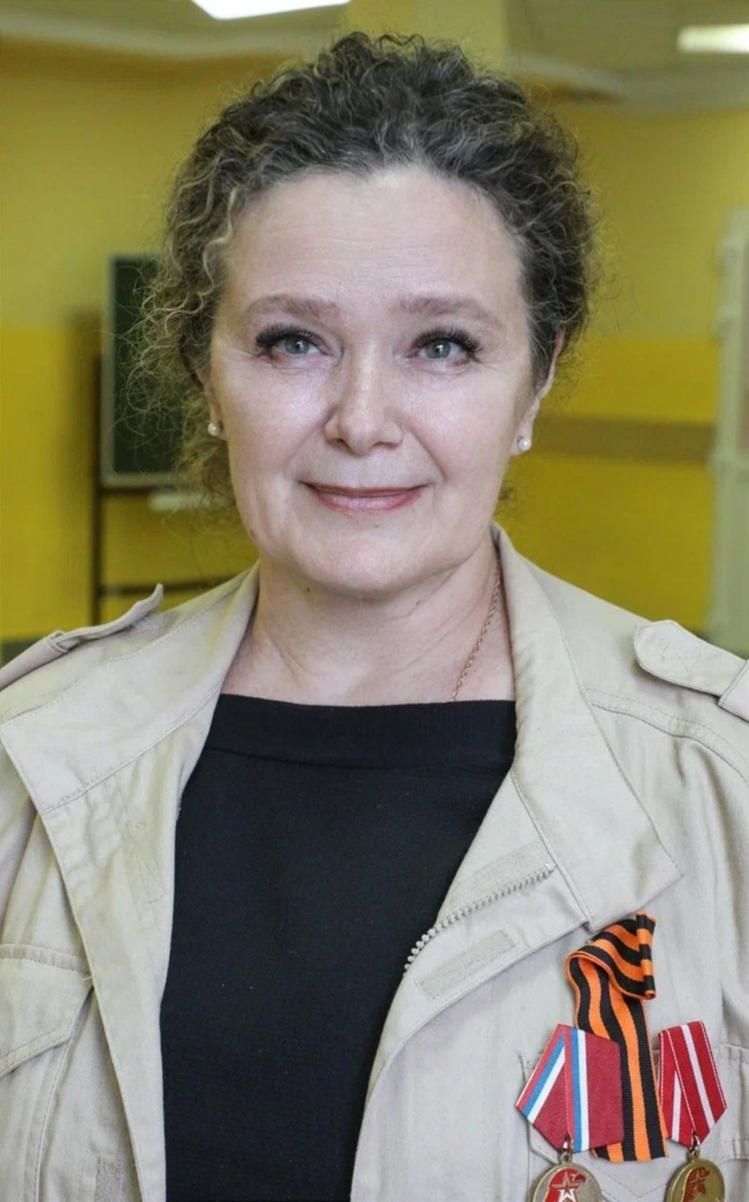
"Классный руководитель как наставник обучающихся"
Бусыгина Вероника Юрьевна
МАОУ «Гимназия №1» Г.о. Балашиха
Учитель английского языка, классный руководитель 11 класса.
Начальник штаба местного отделения ВВПОД ЮНАРМИЯ Г.о. Балашиха.
Председатель местного отделения «Движения Первых» Г.о. Балашиха.
Notes:
[Sources]
- Пользовательский фон: Заставка_02_Под_выступающего_3840x2160.png
- Пользовательский логотип: logo-final-color.png

Slide 4
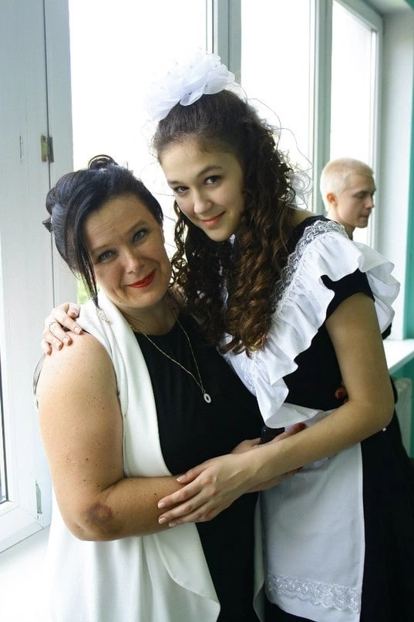
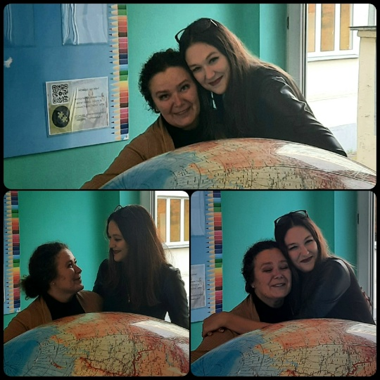
Почти 30 лет в школе
"Учитель продолжается в своем ученике". И это, действительно так!
Разница в фото 10 лет. На первой учитель-ученик, а на второй уже учитель-учитель
Бусыгина Вероника Юрьевна - мой "классный" классный руководитель. Если бы не она, то, наверное, я бы и не выбрала эту профессию. Когда мы были в 11 классе, именно она заставила меня сдавать экзамен по английскому, который мне не нужен был для поступления (кто же знал, что потом весь мой путь будет связан именно с этим языком). Вероника Юрьевна всегда старалась быть с нами на одной волне, поддерживала и направляла.
Уже сейчас в работе со своими учениками, я стараюсь делать именно так.
Как бы жизнь нас не разводила, сейчас мы работаем вместе. Хоть и в разных школах, но над одними направлениями. Да еще и одну должность теперь занимаем
В общем, хочется много сказать... скажу одну фразу... СПАСИБО за все!
Notes:
[Sources]
- Фон создан по пользовательскому референсу «Траектория класса»: Фон_03_Типовой_3840x2160.png
- Пользовательский логотип: logo-final-white.png

Slide 5
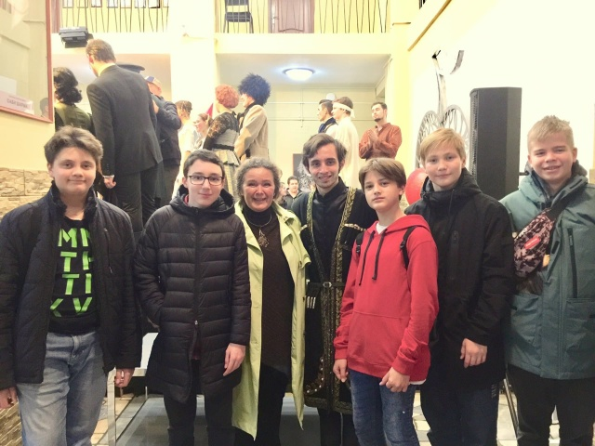
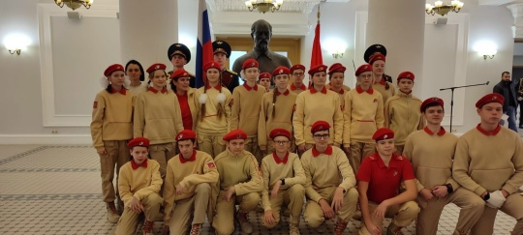
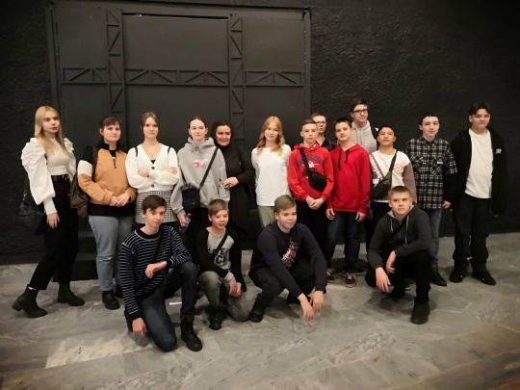
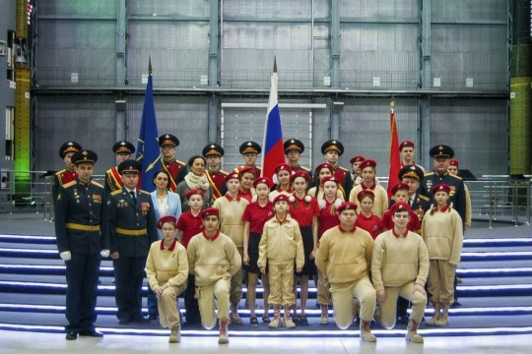
Каждый класс – новый мир
2022 год.
7 кадетский.
Учимся слышать друг друга.
Notes:
[Sources]
- Фон создан по пользовательскому референсу «Траектория класса»: Фон_03_Типовой_3840x2160.png
- Пользовательский логотип: logo-final-white.png

Slide 6
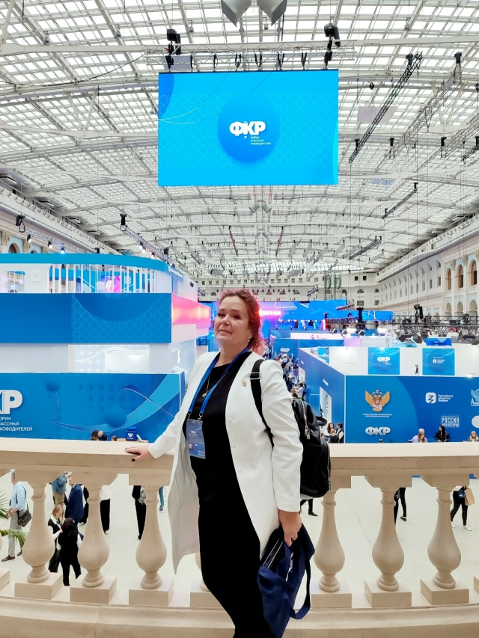
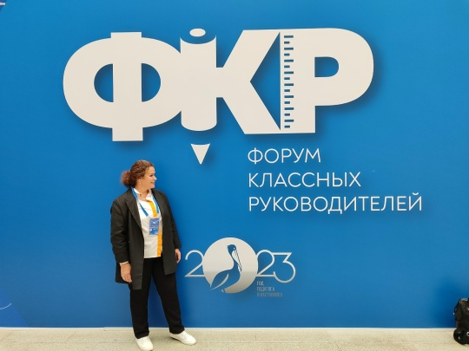
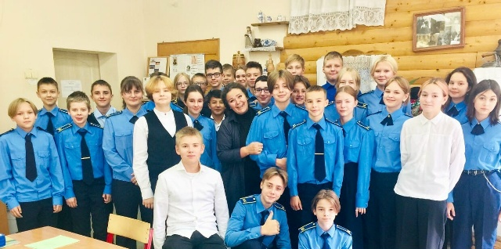
ФКР 2023
https://vk.ru/wall178463433_1173
29 девочек и мальчиков – 8 кадетский…
Технология коллективного дела.
Notes:
[Sources]
- Фон создан по пользовательскому референсу «Траектория класса»: Фон_03_Типовой_3840x2160.png
- Пользовательский логотип: logo-final-white.png

Slide 7
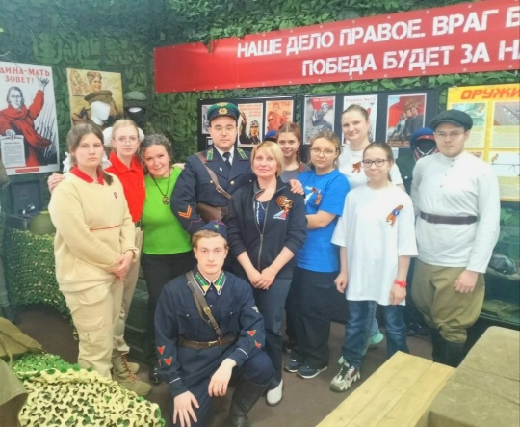
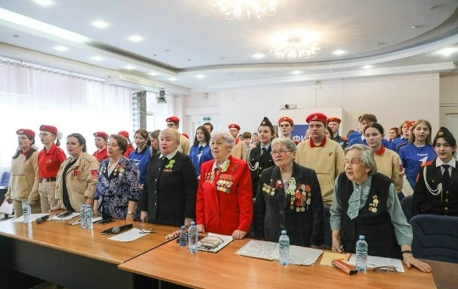
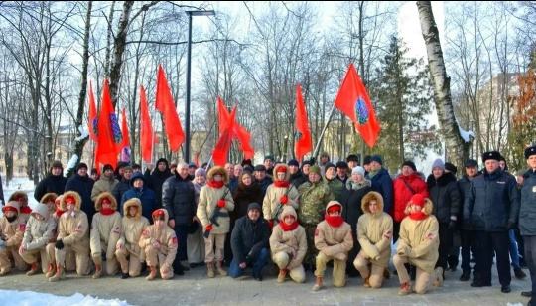
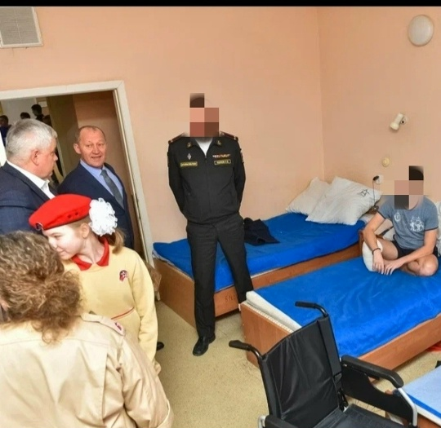
Патриотизм можно и нужно воспитывать
https://vk.ru/wall178463433_1376
Notes:
[Sources]
- Фон создан по пользовательскому референсу «Траектория класса»: Фон_03_Типовой_3840x2160.png
- Пользовательский логотип: logo-final-white.png

Slide 8
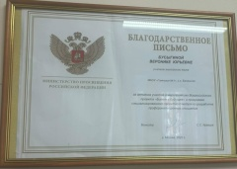

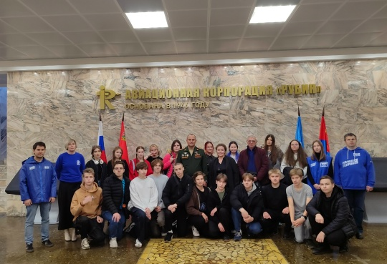
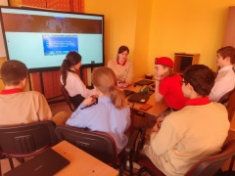
ВМЕСТЕ о будущем
Куратор проекта «Билет в будущее»
https://vk.ru/wall178463433_1196
Notes:
[Sources]
- Фон создан по пользовательскому референсу «Траектория класса»: Фон_03_Типовой_3840x2160.png
- Пользовательский логотип: logo-final-white.png

Slide 9
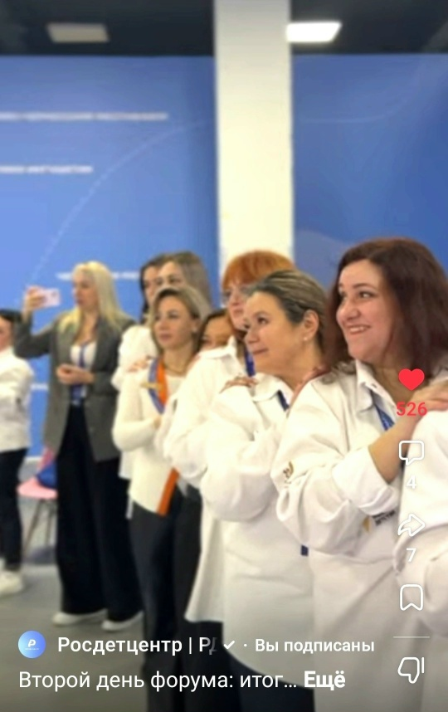
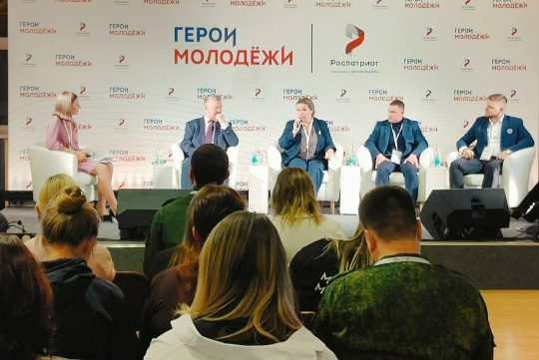
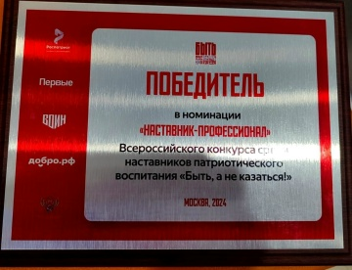
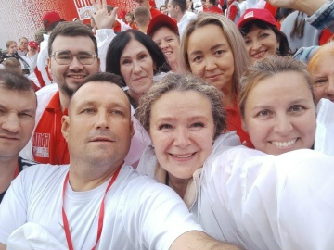
Наставник
Москва, ВДНХ
Всероссийский форум
"Новая философия воспитания".
Красногорск
Образовательная программа для региональных координаторов и специалистов по работе с молодёжью Всероссийского проекта служения «Твой Герой».
ПОБЕДИТЕЛЬ ВСЕРОССИЙСКОГО конкурса наставников патриотического воспитания "Быть, а не казаться!"
https://vk.ru/wall178463433_1268
Notes:
[Sources]
- Фон создан по пользовательскому референсу «Траектория класса»: Фон_03_Типовой_3840x2160.png
- Пользовательский логотип: logo-final-white.png

Slide 10
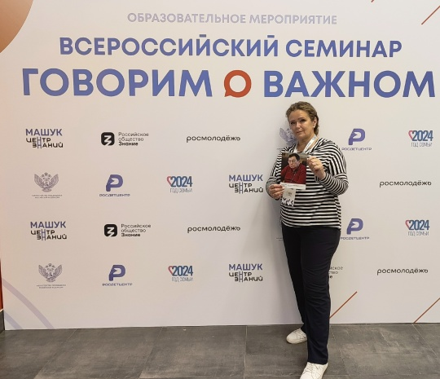
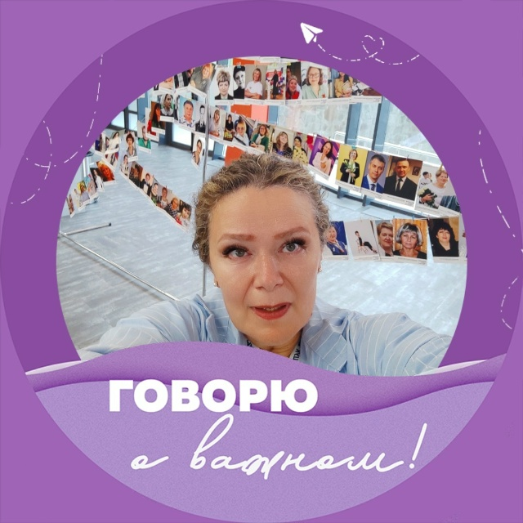
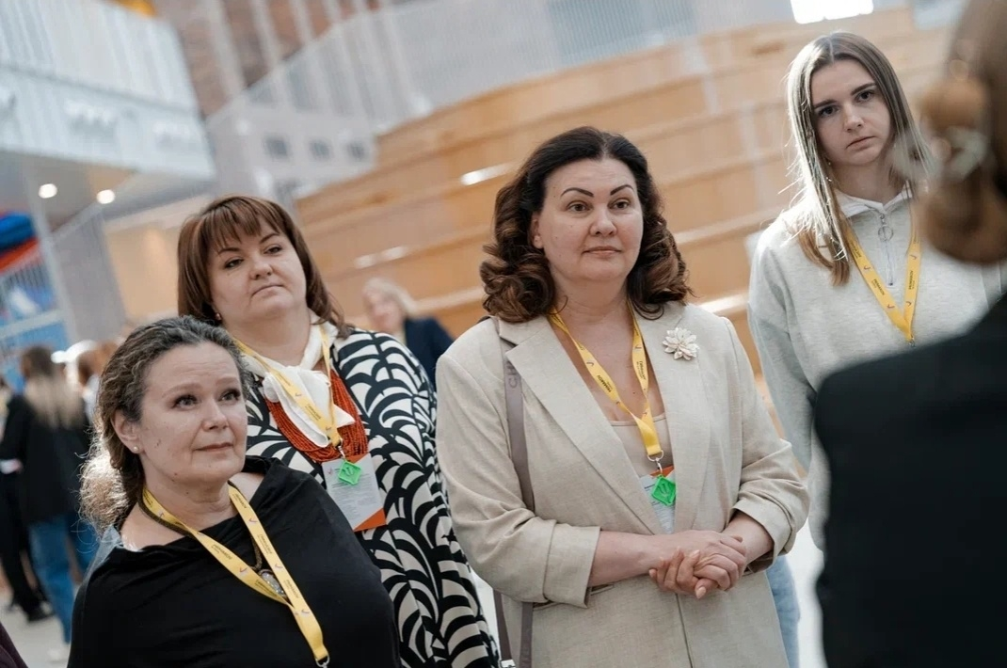
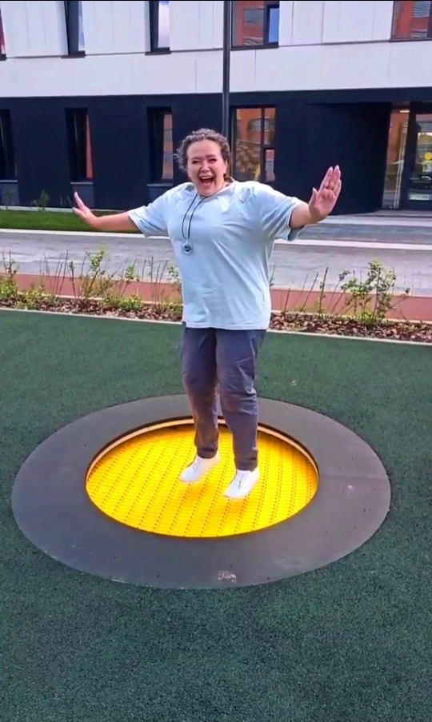
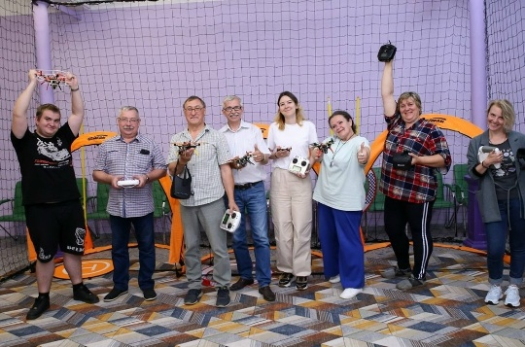
Быть интересным…
На Всероссийском семинаре «Говорим о важном» Московскую область представляет Советник директора по воспитанию из Балашихи!
Техники психолого- педагогического сопровождения ...
Гимназия Примакова...
Notes:
[Sources]
- Фон создан по пользовательскому референсу «Траектория класса»: Фон_03_Типовой_3840x2160.png
- Пользовательский логотип: logo-final-white.png

